Slide 1
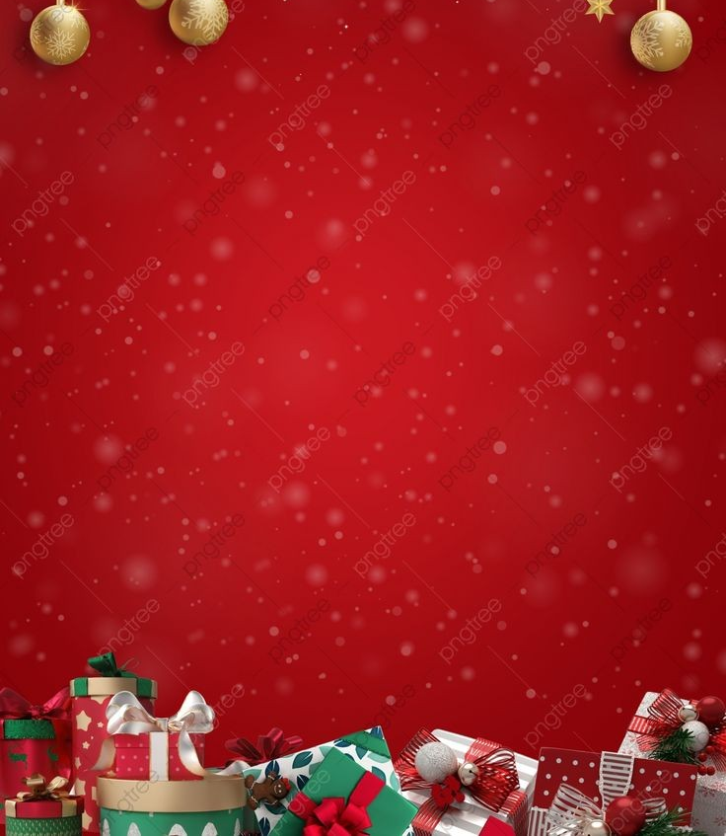
Weihnachten und Traditionen aus aller Welt

Slide 2
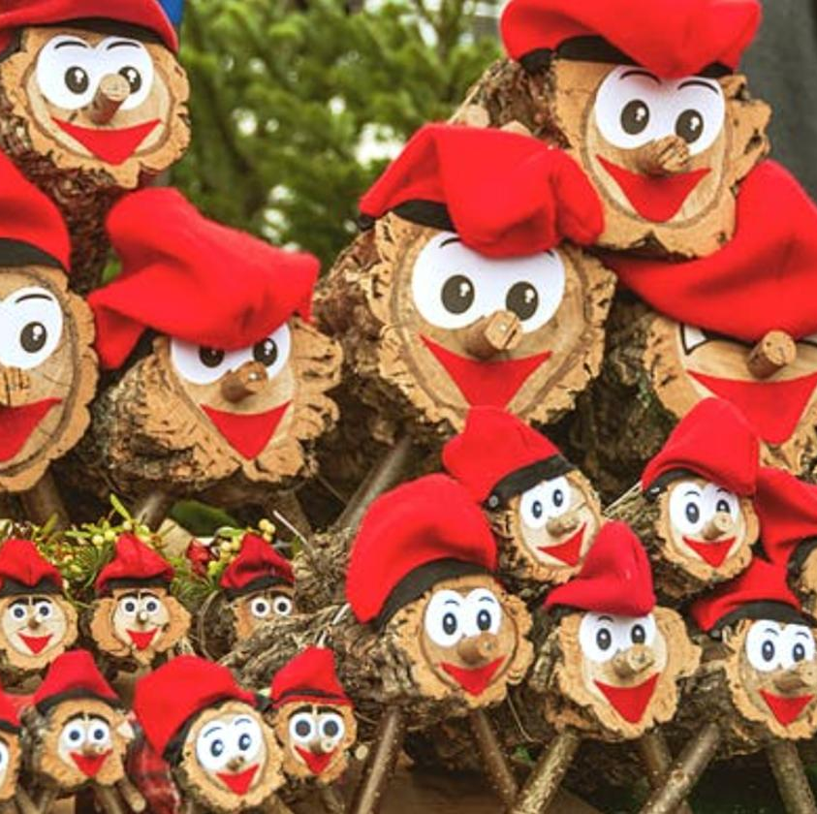
Holzblock in Spanien
In vielen Teilen Spaniens werden die Geschenke von Tió de Nadal bzw. dem Weihnachtsbaumstamm gebracht – ein Stück Holz, welches oft mit einem Gesicht und kleinen Beinen versehen wird. Jedoch bringt der Holzstamm der Familie nicht nur Geschenke.

Slide 3
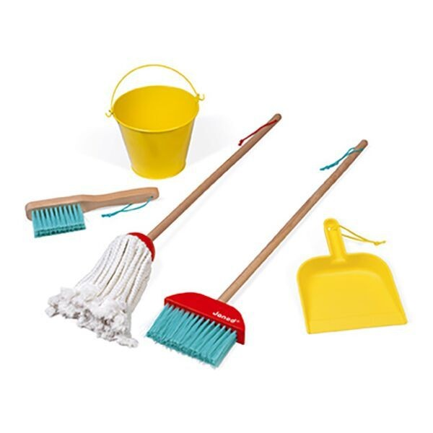
Besen und Mopp in Norwegen
In Norwegen bedeutet Weihnachten, dass man seine Wischmopps und Besen versteckt – nicht, weil die Leute nicht sauber machen wollen, sondern weil Norweger etwas abergläubisch sind und böse Geister, welche in dieser Nacht auf die Erde zurückkehren, davon abhalten wollen, die Besen zu stehlen und damit auf eine Spritztour am Weihnachtshimmel zu gehen.

Slide 4
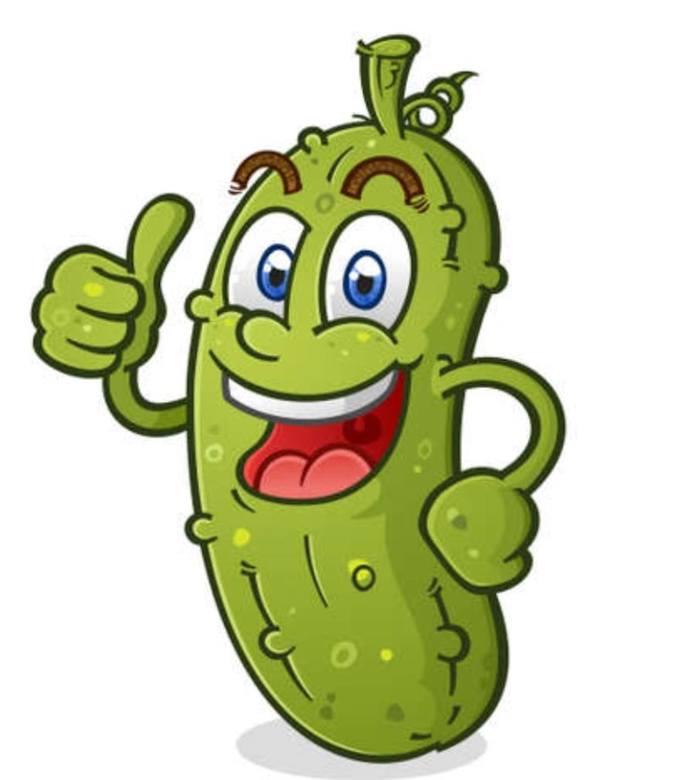
Weihnachtsgurke in den USA
In vielen Ländern ist ein Ornament in der Form einer Essiggurke irgendwo am Weihnachtsbaum versteckt und derjenige, der es findet, bekommt ein Extrageschenk oder hat einfach demnächst sehr viel Glück.

Slide 5
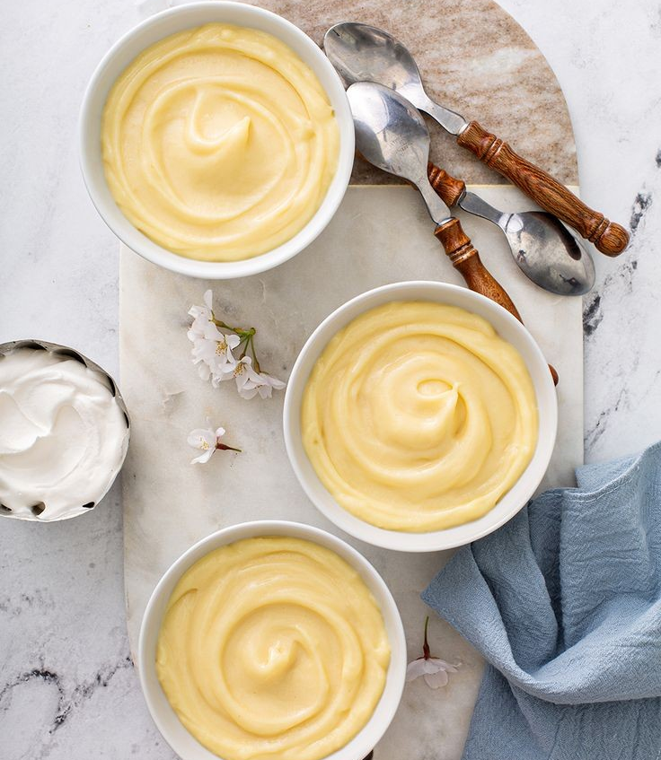
Slowakischer Weihnachtspudding
In der Slowakei und Teilen der Ukraine wärmt Pudding nicht nur das Herz, sondern kann auch die Zukunft vorhersagen: Das älteste männliche Mitglied einer Familie nimmt einen Löffel voll vom Loksa -Pudding und wirft ihn an die Decke. Desto mehr Pudding kleben bleibt, desto mehr Glück wird man haben. So einfach ist das.

Slide 6
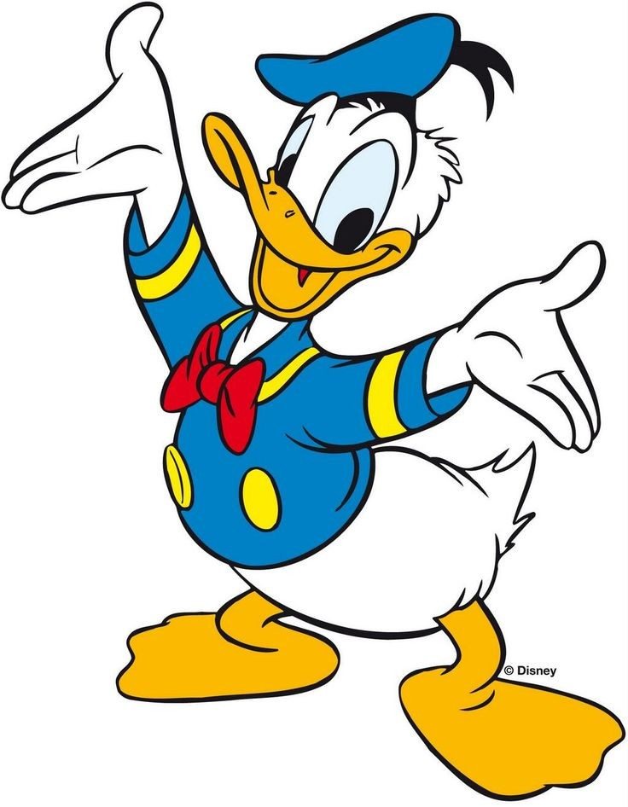
Donald Duck in Schweden
Eine wichtige schwedische Tradition ist das weihnachtliche “Donald Duck Special”. Diese einstündige Fernsehshow läuft am Heiligabend um 15h und die Feierlichkeiten werden drum herum geplant, damit die Familien die Sendung gemeinsam sehen können.

